Slide 1
Ausbildung zur
„Fachkraft für Medizinprodukteaufbereitung“
(FMA-DGSV®)
Maik Roitsch
Vorstandsvorsitzender der DGSV e.V.
Damp, 28.10.2017

Slide 2
Vorstellung der DGSV
Gründung der DGSV 13. November 1996
      Ziele der DGSV:
      Verbesserung der Qualität der Aufbereitung
      Forum für Forschung, Wissenschaft und Praxis
      Qualifizierung der Mitarbeiter in den AEMP´s
      Entwicklung eines Berufsbildes
      „Fachkraft für Medizinprodukte Aufbereitung “
Fachausschüsse:
  Bildung, Qualität, Öffentlichkeitsarbeit,
  Hygiene/Bau und Technik, Arzt-/Zahnarztpraxen

Slide 3
Entwicklung der Mitgliederzahlen 1996-2016

Slide 4
Gemeinsame Bildungsarbeit von DGSV und SGSV
Seit 1997 Etablierung der Lehrgänge FKI-III; SK Arzt/Zahnarztpraxen, SK Endoskopie
  60 anerkannte Bildungsstätten (Lehrgänge in über 90 Orten)
  Lehrgänge für Aufbereitung von Medizinprodukten für
    Sterilgutversorgungsabteilungen
    Praxiskliniken und Medizinischen Versorgungszentren
    Arzt- und Zahnarztpraxen
    Endoskopieeinheiten
    Podologie
    Tätowierer und Piercer
  Anerkennungsprozedere und Qualitätssicherung für Bildungsstätten

Slide 5
Stellenwert der
Qualifizierungsmaßnahmen DGSV
DGSV-Lehrgänge sind in Deutschland uneingeschränkt anerkannt
Die Überwachungsbehörden (§ 26 MPG) verlangen
den Nachweis der Sachkenntnis (MPBetreibV) zur Aufbereitung
von Medizinprodukten mit Hinweis auf die DGSV
KRINKO-/BfArM-Empfehlung zu den Anforderungen
an die Hygiene bei der Aufbereitung von Medizinprodukten
verweist auf Inhalte der DGSV-Rahmenlehrpläne
Hygieneverordnungen der Länder verweisen zum Teil auf die DGSV
standardisiert und multipliziert die fach- und sachgerechte Aufbereitungspraxis

Slide 6
Qualifizierungsmaßnahmen
Qualifizierung erreicht viele mit der Aufbereitung Beschäftigte
ca. 63.000 Personen absolvierten eine Qualifizierungsmaßnahme an einer von der DGSV anerkannten Bildungsstätte
  33.363 Fachkunde I
  8.183 Fachkunde II
  1.878 Fachkunde III
  14.650 Sachkunde AP/ZAP
  3.154 Sachkunde Endoskopie

Slide 7
Herausforderungen an eine AEMP / ZSVA
Erfüllung der gesetzlichen Vorgaben
Infektionsprävention gemäß Infektionsschutzgesetz
Minimierung der Gefährdung von Patienten, Anwendern und Dritten
Steigende Vielfalt der aufzubereitenden Medizinprodukte
(Risikoklassen semikritisch und kritisch)
Spezialisierung der Aufbereitungsmethoden
Validierung der Aufbereitungsprozesse
Differenzierung von Prüfmethoden und -mitteln
für den Routinebetrieb
Differenzierung der normativen und faktischen Vorgaben
für die Aufbereitung von MP

Slide 8
Herausforderungen an eine AEMP
Zunahme des betriebswirtschaftlichen Interesses
der Betreiber am Betrieb der AEMP und in der Folge zunehmender Wunsch nach Kostentransparenz und Kontrolle
Gewährleistung eines reibungslosen Operationsbetrieb und
somit die gefährdungslose Versorgung der Patienten
Zunehmende Sensibilisierung der Betreiber hinsichtlich juristischer und öffentlichkeitswirksamer Konsequenzen
Nachweisbare Qualitätssicherung der Aufbereitung

Slide 9
Herausforderungen an eine AEMP
Die Herausforderungen
wachsen

Slide 10
Rahmenbedingungen in einer AEMP
Leitungen und Mitarbeiter stehen unter steigendem Druck
(Last der Verantwortung)
Überwachungen der Aufsichtsbehörden auf immer höherem Niveau
Oft Drei-Schichten-System mit Schwerpunkt Spät-und Nachtdienst
Stark belastende körperliche Arbeit
Bezahlung im Niedriglohnsektor
Hohe Personalfluktuation
„Fachkräftemangel“
Einarbeitung geschieht immer wieder von „Vorne an“

Slide 11
Rahmenbedingungen in einer AEMP
Mitarbeiter in den Aufbereitungsabteilungen sind häufig Kräfte, die die Tätigkeit angelernt verrichten.
  Keine Qualifikationsvoraussetzung vorhanden
  Prozessschritte werden in schnell zu lernende Teilbereiche und Regelwissen fragmentiert
  Die Erfüllung der Aufgaben erfolgt unter kontrollierter Anleitung
  Über Fach- und Sachkunde kann aus elementarem Allgemeinwissen grundlegendes Fachwissen etabliert
  werden
  Geringe Aufgabenidentifikation und Etablierung von Deutungs- und Handlungskompetenzen

Slide 12
Rahmenbedingungen in einer AEMP
Tätigkeiten in einer AEMP besitzen spezifische und charakteristische Ausprägung, die dazugehörigen Wissensbestände sind komplex
Tätigkeiten in einer AEMP setzen voraus, dass Sachverhalte bekannt sind und diese in Arbeitstechniken,
bzw. Fertigkeiten umgesetzt werden
Benötigt wird fachtheoretisches Wissen im Tätigkeitsfeld
Tätigkeitsmerkmale gehen über eine angelernte Arbeit
hinaus und benötigen Rahmenbedingungen einer
beruflichen Struktur, wie sie in anderen
Ausbildungsberufen zu finden sind

Slide 13
Rahmenbedingungen in einer AEMP
Auch die
„Rahmenbedingungen“ der Mitarbeiter-Qualifikationen müssen wachsen

Slide 14
Umsetzung in der Schweiz
  3-jährige Ausbildung „Medizinproduktetechnologe/in“ ab 2018
  in der Schweiz
  Initiative der SGSV, die von allen Interessengruppen
  getragen wird

Slide 15
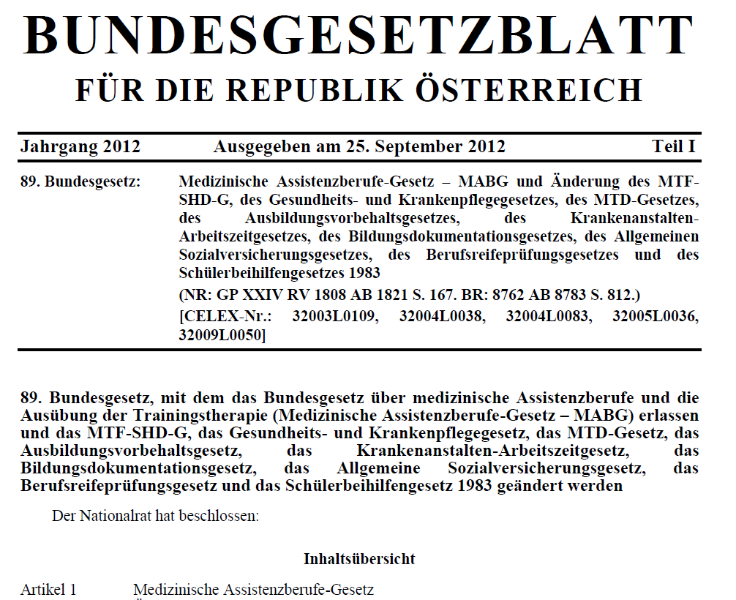
Ein Blick nach Österreich

Slide 16
20 Jahre und kein bisschen leise
Ausbildung
„Fachkraft für
Medizinprodukteaufbereitung“
ab 2016 in Deutschland
eine Initiative der DGSV®

Slide 17


Slide 18
Fachkraft für Medizinprodukteaufbereitung DGSV:
Ausbildungsziel
Vermittlung entsprechend der gesetzlichen Vorgaben, den allgemein anerkannten Stand technischer, medizinischer und bezugswissenschaftlicher Kenntnisse
Vermittlung personeller, sozialer und methodischer Kompetenzen für das Berufsfeld in Aufbereitungseinheiten
für Medizinprodukte (AEMP)
Befähigung Aufgaben und Tätigkeiten eigenverantwortlich
oder im Rahmen der Mitwirkung auszuführen und
interdisziplinär mit anderen Berufsgruppen zusammen
zu arbeiten
Verantwortungsvolle Durchführung aller Tätigkeiten im
Rahmen des Aufbereitungsprozesses für MP

Slide 19
Anforderungen an die Bildungsstätten für die theoretische Ausbildung
Prüfung und Anerkennung als Bildungsstätte für die
Ausbildung durch die DGSV
Kriterien:
  Anerkennung als DGSV-Bildungsstätte
  (ggf. mit Kooperationspartner)
  Die Durchführung der Lehrgänge FK I + II, SK Endoskopie
  und Validierlehrgang erfolgt seit mind. 2 Jahren
  Die Bildungsstätte oder der Kooperationspartner führt
  seit mindestens 5 Jahren anerkannte 3-jährige
  Berufsausbildungen durch
  Pädagogische Leitung
  (analog zu den Gesundheitsberufen)

Slide 20
Voraussetzungen für den Zugang zur Ausbildung
Gesundheitliche Eignung
Mittlerer Schulabschluss oder eine andere gleichwertige, abgeschlossene Schulbildung oder
Hauptschulabschluss oder eine gleichwertige Schulbildung, zusammen mit einer erfolgreich abgeschlossenen Berufsausbildung
Kenntnis der deutschen Sprache in Wort und Schrift
bei anderen Qualifikationen, auf Antrag an den Vorstand
der DGSV e. V. bis auf weiteres möglich

Slide 21
Form, Dauer und Gliederung der theoretischen und praktischen Ausbildung
3 Jahre an anerkannten Bildungsstätten und Ausbildungsbetrieben, die bestimmte Anforderungen erfüllen
  Theoretische Ausbildung
    1.600 Unterrichtstunden
  Praktische Ausbildung
    mindestens 3.200 Stunden in obligatorischen und fakultativen Einsatzgebieten
  Zwischenprüfungen und Abschlussprüfung
Verkürzung der Ausbildungszeit ist nicht möglich

Slide 22
Anforderungen an die Ausbildungsbetriebe für die praktische Ausbildung
Leitung der AEMP Fachkunde III/DGSV, AEMP Endoskopie Sachkunde Endoskopie; Mentor Fachkunde II/DGSV
AEMP mit Medizinprodukteaufbereitung der Kategorien Semi-kritisch / kritisch aus jeder der u.g. Kategorien
  Standardinstrumentarium (z.B. Chirurgie, Gynäkologie, Urologie)
  Minimalinvasives Instrumentarium (z.B. Laparoskopie,
  Robotic-Instrumente)
  Mikroinstrumentarium (z.B. Ophthalmologie, HNO, Neurochirurgie, Dental)
  Systeminstrumentarium (z.B. Prothetik, Trauma,
  Wirbelsäule)
  Flexible Endoskope

Slide 23
Anforderungen an die Ausbildungsbetriebe für die praktische Ausbildung
Hospitationen in den Bereichen
  OP / Anästhesie
  Endoskopie
  Technischer Dienst
  Medizintechnik
  Hygiene
  Wirtschaftsabteilung / Kaufm. Abteilung
Die praktische Ausbildung kann auch an verschiedenen Ausbildungsbetrieben erfolgen, wenn nicht alle Medizinproduktekategorien in einer AEMP oder die Hospitationsbereiche nicht vorhanden sind

Slide 24
Prüfungen
Zwischenprüfungen, in zeitlicher Reihenfolge gemäß der Einsatzplanung durchgeführt:
  1. Fachkunde I DGSV
  2. Sachkunde Endoskopie DGSV
  3. Fachkunde II DGSV
  4. Validierlehrgang DGSV (siehe Modul E, FK III)
  Vorhandene Zertifikate werden weder anerkannt noch
  aberkannt.
  mind. 5 Klausuren
  praktische Prüfungen in den Einsatzbereichen
  Abschlussprüfung (schriftlich, mündlich, praktisch)

Slide 25
Zum Vergleich der Umfang der Fachkundelehrgänge
FK I Technischer Sterilisationsassistent
    120 Unterrichtseinheiten
    Praktische Tätigkeit von 150 Stunden
    Sachkunde Endoskopie-Zusatzmodul
    24 Unterrichtseinheiten
FK II Technischer Sterilisationsassistent mit
erweiterter Aufgabenstellung
  Voraussetzung Praktische Tätigkeit von
  mindestens 6 Monaten
  120 Unterrichtseinheiten
Validiermodul aus FK III
  40 Unterrichtseinheiten

Slide 26
Fachkunde vs. Ausbildung
FK I + SK Endo + FK II + Validiermodul
  304 Unterrichtseinheiten
  1110 h Praxisnachweis
Fachkraft für Medizinprodukteaufbereitung
  1.600 Unterrichtseinheiten
  3.200 h praktische Ausbildung

Slide 27
Stand Curriculum, Prüfungsordnung, Einsatzplanung
Aufbau und inhaltliche Gestaltung orientiert sich
an der Ausbildungsrichtlinie NRW für Pflegeberufe
Curriculum und Einsatzplanung sind erstellt
Prüfungsordnung wurde durch den Vorstand genehmigt
Erster Ausbildungslehrgang ist am 01.11.2016 gestartet
Zweiter Ausbildungsgang startete am 01.08.2017 in Hildesheim
Dritter Ausbildungsgang am 01.10.2017 in Potsdam am Brandenburgischen Bildungswerk gestartet.

Slide 28
Inhaltlicher Einblick in die neue Ausbildung

Slide 29
Das Curriculum
Fachsystematischer Aufbau mit Verweis inhaltlicher Affinitäten zu anderen Lerninhalten
Unterteilung in 4 übergeordnete Lernbereiche
Die Auswahl der Lernthemen erfolgte anhand des Experten-
wissen, welches sich durch die Tätigen und Lehrenden in der Praxis etabliert hat.
Jede Lerneinheit beinhaltet eine Beschreibung der
Zielsetzung. Angestrebtes Output und das zu erreichende Kompetenzniveau werden erkennbar.
Zielsetzung als auch inhaltliche Ausgestaltung ist in den Lernbereichen I und II (fachspezifische Wissensbestände) konkreter als in den Lernbereichen III und IV aufgeführt

Slide 30
Das Curriculum
Kernaufgaben (420 Ustd.)
Spezielle Kenntnisse (560 Ustd.)
Ausbildungs- und Berufssituation (260 Ustd.)
Rechtliche und institutionelle Rahmenbedingungen
(180 Ustd.)
(zusätzlich 180 Ustd. Selbststudium)

Slide 32
Lernbereich I „Kernaufgaben“
Inhalte rund um das Kerngeschäft der Fachkraft für Medizinprodukteaufbereitung
Qualifikation der Lernenden, Aufgaben zu übernehmen, die in Gegenwart und Zukunft den Schwerpunkt der Medizinprodukteaufbereitung ausmachen
Schwerpunkt:
die einzelnen Schritte des Aufbereitungskreislaufes von Medizinprodukten sowie das übergeordnete Kennenlernen
des Medizinproduktemanagements

Slide 33
Lernbereich I „Kernaufgaben“
I.1 Medizinprodukte entsorgen, reinigen und desinfizieren
I.2 Medizinprodukte kontrollieren, pflegen und
zusammenstellen
I.3 Medizinprodukte verpacken und kennzeichnen
I.4 Medizinprodukte sterilisieren
I.5 Prozesse in den verschiedenen Aufbereitungsschritten
validieren und freigeben
I.6 Medizinprodukte transportieren und lagern
I.7 Medizinproduktemanagement kennenlernen

Slide 34
Lernbereich II „Spezielle Kenntnisse“
Spezifische Kenntnisse, um Medizinprodukte
fach- und sachgerecht aufbereiten zu können
Inhalte, die über das Kerngeschäft hinausgehen,
jedoch trotzdem zum alltäglichen Berufsalltag einer
Fachkraft zur Aufbereitung von Medizinprodukten zählen
Deutliche Schwerpunkte:
Hygiene und hygienische Arbeitsweise, sowie Kennenlernen spezifischer Medizinprodukte
Einblicke in Themen wie die Qualitätssicherung,
Arbeitsschutz und Betriebstechnik,
Schnittstellenmanagement und Grundlagen
naturwissenschaftlicher und medizinischer Art

Slide 35
Lernbereich II „Spezielle Kenntnisse“
II.1 Hygienisch arbeiten
II.2 Arbeitsschutz umsetzen
II.3 Bau- und Betriebstechnik kennenlernen
II.4 Qualität sichern
II.5 Naturwissenschaftliche und Grundlagen
kennenlernen
II.6 Medizinprodukte kennenlernen
II.7 Tätigkeiten im Rahmen der Schnittstellen
kennenlernen

Slide 36
„Ausbildungs- und
Lernbereich III Berufssituation“
Im Fokus: die berufliche und persönliche Situation
der Auszubildenden
Rolle als Lernende, Betrachtung des eigenen Lernverhaltens,
soziales Lernen, Vor- und Nachbereiten praktischer Ausbildungseinsätze
Rolle der Auszubildenden als (angehende) Fachkraft für die Aufbereitung von Medizinprodukten und als Arbeitnehmer
Kommunikation, Zurechtfinden in Gruppen und Teams des Gesundheitswesens
Qualifizierung zur Anleitung und Beratung von
Lernenden, Praktikanten und neuen Mitarbeitern

Slide 37
„Ausbildungs- und
Lernbereich III Berufssituation“
III.1 Das eigene Lernen planen, durchführen evaluieren
III.2 Berufliches Selbstverständnis entwickeln
III.3 In Gruppen und Teams zusammenarbeiten
III.4 Gespräche führen
III.5 Beraten und Anleiten
III.6 Soziales Lernen
III.7 Praktische Ausbildungseinsätze vor- und nachbereiten

Slide 38
„Rechtliche und institutionelle
Lernbereich IV Rahmenbedingungen “
Erfassung und Analyse äußerer Einflüssen auf die Aufbereitung
von Medizinprodukten (gesellschaftlicher, rechtlicher und ökonomischer Natur)
Qualifikation um unter Berücksichtigung möglicher
Problemlagen, welche die Rahmenbedingungen mit sich
bringen, die Aufbereitung von Medizinprodukten
fach- und sachgerecht durchzuführen
Überblick über das deutsche Gesundheitssystem,
Auseinandersetzung mit Aufbau- und Ablauforganisation
und betriebswirtschaftliche Einblicke in die Arbeit
in der AEMP

Slide 39
„Rechtliche und institutionelle
Lernbereich IV Rahmenbedingungen “
IV.1 Gesellschaftliche Rahmenbedingungen beruflichen Handelns berücksichtigen
IV.2 Rechtliche Rahmenbedingungen bei der Aufbereitung
von Medizinprodukten berücksichtigen
IV.3 Ökologische Rahmenbedingungen beruflichen Handelns
berücksichtigen
IV.4 Das deutsche Gesundheitssystem
kennenlernen
IV.5 Betriebswirtschaftliche und administrative Aufgaben
in der ZSVA kennenlernen
IV.6 Aufbau- und Ablauforganisation
kennenlernen

Slide 40

20 Jahre und kein bisschen leise
„Fachkraft für
Medizinprodukteaufbereitung“

Slide 41

Aktueller Stand
4 Bildungsstätten sind als Ausbildungsstätten der DGSV anerkannt (Dortmund, Potsdam, Trittau/Hildesheim, Warburg/Duisburg)
1 Bildungsstätte hat die Anerkennung beantragt (Bad Kreuznach)
01.11.16 Beginn des Pilotkurses in Dortmund
  17 Teilnehmer
  Teilnehmer von München, Freiburg, Köln, Aachen bis Münster
  01.07.2017 Ausbildung in Hildesheim
  01.10.2017 Ausbildung in Potsdam
  ........

Slide 42
Wie geht es weiter?
Vorstand ist mit Wirtschaftsministerium und Anderen im Gespräch bezüglich Anerkennung der dreijährigen Berufsausbildung.
DGSV wird den Fachkunde III ab 2019 umgestalten, nähere Informationen folgen demnächst.
Fachkunde I und II sowie Sachkundelehrgänge bleiben unverändert bestehen, der Fachkräftemangel wäre sonst nicht mehr aufzuhalten.

Slide 43

20 Jahre und kein bisschen leise

Slide 44
Vielen Dank für Ihre Aufmerksamkeit!
Deutsche Gesellschaft für Sterilgutversorgung e.V.
Potsdamer Allee 8, 14641 Wustermark
E-Mail <info@dgsv-ev.de>, www.dgsv-ev.de

